Slide 1
Chapter 13
深度學習C⁺⁺
類別間的關係(二)
幾何範例
深度學習 C⁺⁺
類別間的關係(二)：幾何範例

Slide 2
平面點的搬動
位置轉換：
將平面點更動到另一個位置
尺度保持：
物體的任兩點距離在經過搬動後仍保持不變
transformation, distance preserving
深度學習 C⁺⁺
類別間的關係(二)：幾何範例

Slide 3
三種尺度保持的轉換動作 (一)
平移
旋轉
鏡射
Y
Y
Y
平移
旋轉
鏡射
θ
(Δx,Δy)
θ
X
X
X
translation, rotation, reflection
深度學習 C⁺⁺
類別間的關係(二)：幾何範例

Slide 4
三種尺度保持的轉換動作 (二)
平面點
x
Y
x =
： 點在搬動前的座標
y
(X,Y)
.
.
X
(x,y)
X =
： 點在搬動後的座標
X
Y
深度學習 C⁺⁺
類別間的關係(二)：幾何範例

Slide 5
三種尺度保持的轉換動作 (三)
平移：平移距離為
(Δx,Δy)
X =
X
=
x
+
Δx
=
x + Δx
Y
y
Δy
旋轉：逆時鐘旋轉角度為
θ
X
cos
θ
-sin
θ
x
, M_{r}
cos
θ
-sin
θ
X =
Y
=
y
=
M_{r} x
=
θ
θ
sin
θ
cos
θ
sin
cos
θ
鏡射：鏡射軸角度
θ
θ
θ
θ
X =
X
=
cos2
sin2
x
=
M_{f} x
, M_{f}
=
cos2
sin2
Y
θ
θ
y
θ
θ
sin2
-cos2
sin2
-cos2
Y
Y
Y
平移
旋轉
鏡射
θ
(Δx,Δy)
θ
X
X
X
深度學習 C⁺⁺
類別間的關係(二)：幾何範例

Slide 6
均勻座標
均勻座標系統：
將二維空間上的平面點看成在三維空間 Z = 1 平面上的座標點
( x , y ) → ( x , y , 1 )
homogeneous coordinate
深度學習 C⁺⁺
類別間的關係(二)：幾何範例

Slide 7
均勻座標的轉換動作 (一)
平移：平移距離為
(Δx,Δy)
X
1 0 Δx
0 1 Δy
0 0 1
x
X =
Y
=
y
1
1
Y
平移
= M_{t} x
(Δx,Δy)
1 0 Δx
0 1 Δy
0 0 1
這裡 M_{t} =
X
深度學習 C⁺⁺
類別間的關係(二)：幾何範例

Slide 8
均勻座標的轉換動作 (二)
旋轉：逆時鐘旋轉角度為
θ
X
θ
θ
cos -sin 0
sin cos 0
0 0 1
x
X =
Y
=
θ
θ
y
1
1
Y
= M_{r} x
旋轉
θ
θ
cos -sin 0
sin cos 0
0 0 1
θ
這裡 M_{r} =
θ
θ
X
深度學習 C⁺⁺
類別間的關係(二)：幾何範例

Slide 9
均勻座標的轉換動作 (三)
鏡射：鏡射軸角度
θ
X
θ
θ
cos2 sin2 0
sin2 -cos2 0
0 0 1
x
X =
Y
=
θ
θ
y
1
1
= M_{f} x
Y
鏡射
θ
θ
cos2 sin2 0
sin2 -cos2 0
0 0 1
這裡 M_{f} =
θ
θ
θ
X
深度學習 C⁺⁺
類別間的關係(二)：幾何範例

Slide 10
轉換矩陣 (一)
轉換矩陣：
轉換矩陣乘上搬動前點的均勻座標即可求得在搬動後的座標
transformation matrix
深度學習 C⁺⁺
類別間的關係(二)：幾何範例

Slide 11
轉換矩陣 (二)
X₀ 旋轉 45° 後對 Y=X 直線做鏡射，再往上平移 5
x₁ = M_{r} x₀ x₂ = M_{f} x₁ x₃ = M_{t} x₂
cos -sin 0
sin cos 0
0 0 1
1 0 0
0 1 5
0 0 1
45°
45°
M_{r} =
45°
45°
, M_{t} =
cos sin 0
sin -cos 0
0 0 1
90°
90°
M_{f} =
90°
90°
深度學習 C⁺⁺
類別間的關係(二)：幾何範例

Slide 12

轉換矩陣 (三)
x₃ = M_{t} x₂
= M_{t} M_{f}x₁
= M_{t} M_{f} M_{r}x₀
= M x₀ 其中 M = M_{t} M_{f} M_{r}
1 0 0
0 1 5
0 0 1
cos sin 0
sin -cos 0
0 0 1
cos -sin 0
sin cos 0
0 0 1
90°
90°
45°
45°
M =
90°
90°
45°
45°
0
5
0 0 1
=
深度學習 C⁺⁺
類別間的關係(二)：幾何範例

Slide 13
轉換矩陣 (四)
X₃
0
5
0 0 1
x₀
X₃ =
Y₃
= M x₀ =
y₀
1
1
轉換矩陣 M 的第三列一直保持不變，因此在程式設計上 M 可以定義為 2x3 的矩陣
深度學習 C⁺⁺
類別間的關係(二)：幾何範例

Slide 14
轉換基礎類別 (一)
平移、旋轉與鏡射「都是一種」幾何轉換類別
Geometric_Transformation
Translation
Rotation
Reflection
平移
旋轉
鏡射
Geometric_Transformation 並無任何實體，故定義其為一抽象類別
深度學習 C⁺⁺
類別間的關係(二)：幾何範例

Slide 15
轉換基礎類別 (二)
基本形式
enum Transformation_Type { TRA , ROT , REF } ;
class Geometric_Transformation {
protected :
double m[2][3] ;
public :
void update_transformation_matrix( double a[2][3] ) ;
virtual Transformation_Type get_transformation_type()
const = 0 ;
} ;
// 設定轉換類別：平移、旋轉、鏡射
// 幾何點轉換：抽象基礎類別
// 轉換矩陣
// 計算新的轉換矩陣 A = M A 兩轉換矩陣乘積
// 回傳轉換的類型，為一純虛擬函式
深度學習 C⁺⁺
類別間的關係(二)：幾何範例

Slide 16
轉換基礎類別 (三)
平移衍生類別
class Translation : public Geometric_Transformation {
private :
Distance dx , dy ;
public :
Translation( Distance x , Distance y ) : dx(x) , dy(y) {
m[0][0] = 1. ; m[0][1] = 0, ; m[0][2] = dx ;
m[1][0] = 0. ; m[1][1] = 1. ; m[1][2] = dy ;
}
virtual Transformation_Type get_transformation_type()
const {
return Transformation_Type( TRA ) ;
}
} ;
// 儲存 x 與 y 的平移距離
// 設定轉換矩陣
深度學習 C⁺⁺
類別間的關係(二)：幾何範例

Slide 17
平面座標點類別
平面點類別
class Point {
private :
double x , y ;
public :
Point(){}
Point( double a , double b ) : x(a) , y(b) {}
Point rotation( Angle angle ) const ;
Point reflection ( Angle angle ) const ;
Point translation( Distance dx , Distance dy ) const ;
Point transformation(
const vector<Geometric_transformation*>& gt ) const ;
} ;
// 平面點的座標
// 回傳在平移，旋轉，鏡射後的座標點
// 回傳座標點經過一連串的幾何轉換的座標
深度學習 C⁺⁺
類別間的關係(二)：幾何範例

Slide 18
平面點座標轉換
一平面點可以經過一連串的轉換動作搬動到某處
Point Point::transformation(
const vector<Geometric_transformation*>& gt ) const {
double m[2][3] = { {1,0,0} , {0,1,0} } ;
for( int i = 0 ; i < gt.size() ; ++i ){
gt[i]->update_transformation_matrix(m) ;
}
return
Point( m[0][0]*pt.getx() + m[0][1]*pt.gety() + m[0][2] ,
m[1][0]*pt.getx() + m[1][1]*pt.gety() + m[1][2] ) ;
}
// 設定初始的轉換矩陣為單位矩陣
// 重複計算每次幾何轉換後的轉換矩陣 m
// 將轉換矩陣乘上原始點座標位置後 產生新點輸出
深度學習 C⁺⁺
類別間的關係(二)：幾何範例

Slide 19
平面點移動
輸入格式：
點座標 轉換次數 個別轉換的方式與其相關資料
1 1 3 TRA 2 , 0 ROT 90 REF 45
程式
輸出
深度學習 C⁺⁺
類別間的關係(二)：幾何範例

Slide 20
基本幾何圖形資料庫
基本幾何圖形
線段
圓
多邊形
多邊線段
...
三角形
四邊形
以執行效率考量：
常見的三角形與四邊形也可以直接繼承自基礎類別
在此類別架構下，新的圖形可直接掛上而不須更改已有的任何程式碼
深度學習 C⁺⁺
類別間的關係(二)：幾何範例

Slide 21
基本幾何圖形抽象類別
基本幾何圖形類別並無幾何實體，故定義為抽象類別
class Basic_Geometric_Entity {
private :
Color fgcolor , bgcolor ;
Name entity_name ;
public :
virtual Basic_Geometric_Entity* transformation(
const vector<Geometric_Transformation*>& geotrs )
const = 0 ;
virtual Basic_Geometric_Entity* clone() const = 0 ;
virtual ostream& print( ostream& out ) const = 0 ;
friend ostream& operator<< (
ostream& out , const Basic_Geometric_Entity& bge ){
return bge.print(out) ;
}
} ;
// 物體的前景與背景顏色
// 物體名稱
// (1) 幾何轉換： 用來平移，旋轉，鏡射
// (2) 複製物件
// (3) 列印物件
// (4) 覆载輸出運算子
第(1)個純虛擬函式用於移動衍生類別的圖形；第(2)個純虛擬函式用於
複製衍生類別物件；第(3)個純虛擬函式用於列印衍生類別物件
深度學習 C⁺⁺
類別間的關係(二)：幾何範例

Slide 22
線段衍生類別
線段衍生類別
class Line : public Basic_Geometric_Entity{
private :
Point p , q ;
public :
Line( const Point& a , const Point& b ) : p(a) , q(b) {}
virtual Line* clone() const { return new Line(*this) ; }
virtual ostream& print( ostream& out ) const {
return out << ”> Line : ”
<< ”[ ” << p << ” , ” << q << ” ]” ;
}
};
// 線段的兩個端點
// 建構函式
// 複製物件，並回傳其指標
// 列印線段
深度學習 C⁺⁺
類別間的關係(二)：幾何範例

Slide 23
虛擬複製建構函式 (一)
虛擬複製建構函式：
帶有複製建構函式特性的一般虛擬成員函式
class Basic_Geometric_Entity {
...
virtual Basic_Geometric_Entity* clone() const = 0 ;
};
class Line : public Basic_Geometric_Entity {
...
virtual Line* clone() const { return new Line(*this); }
};
// 複製物件
// 使用 Line 類別自己的複製建構函式來複製物件，並回傳其指標
virtual copy constructor
深度學習 C⁺⁺
類別間的關係(二)：幾何範例

Slide 24
虛擬複製建構函式 (二)
使用方式
// 定義兩個各包含 10 個指標的陣列
Basic_Geometric_Entity *foo[10] , *bar[10] ;
foo[0] = new Line(...) ;
foo[1] = new Circle(...) ;
...
for( int i = 0 ; i < 10 ; ++i )
bar[i] = foo[i]->clone() ;
// 動態產生各衍生類別物件存入 foo 陣列
// 複製 foo 指標陣列的每個物件到 bar 指標陣列
同樣的方式也可以應用於移除動態空間的解構函式
深度學習 C⁺⁺
類別間的關係(二)：幾何範例

Slide 25
非成員函式虛擬化 (一)
若要列印類別架構內的衍生類別物件
for ( int i = 0 ; i < 10 ; ++i ) cout << *foo[i] << endl ;
若定義 operator<< 為
// 錯誤的設計方式
friend ostream& operaotr<< ( ostream& out ,
const Basic_Geometric_Entity& bge ){
return out << bge ;
}
上式將會將 operator<< 列印函式變成遞迴函式引發錯誤
深度學習 C⁺⁺
類別間的關係(二)：幾何範例

Slide 26
非成員函式虛擬化 (二)
列印函式虛擬化
// 列印基本圖型
class Basic_Geometric_Entity {
...
virtual ostream& print(ostream& out) const = 0 ;
friend ostream& operator<<
( ostream& out , const Basic_Geometric_Entity& bge ){
return bge.print(out) ;
}
} ;
// 列印物件
// 覆載輸出運算子
深度學習 C⁺⁺
類別間的關係(二)：幾何範例

Slide 27
非成員函式虛擬化 (三)
列印線段
// 線段類別
class Line : public Basic_Geometric_Entity {
private :
Point p , q ;
public :
...
virtual ostream& print( ostream& out ) const {
return out << ”> Line : ”
<< ”[ ” << p << ” , ” << q << ” ]” ;
}
} ;
// 線段的兩個端點
// 列印線段
深度學習 C⁺⁺
類別間的關係(二)：幾何範例

Slide 28
基本幾何圖形資料庫
程式
輸出
深度學習 C⁺⁺
類別間的關係(二)：幾何範例

Slide 29
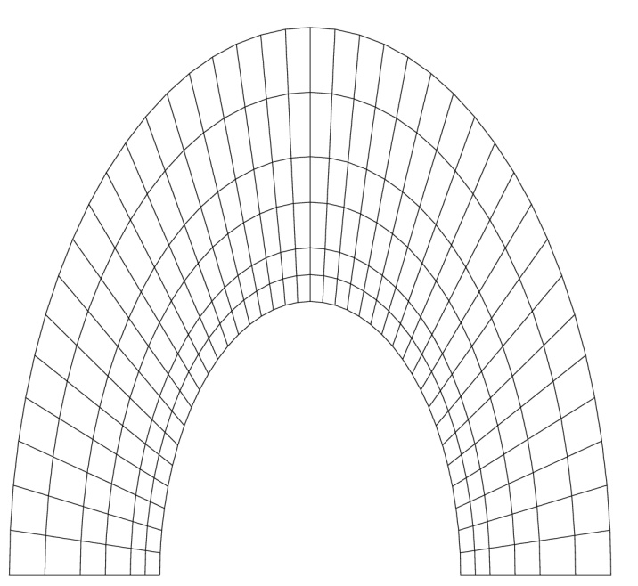
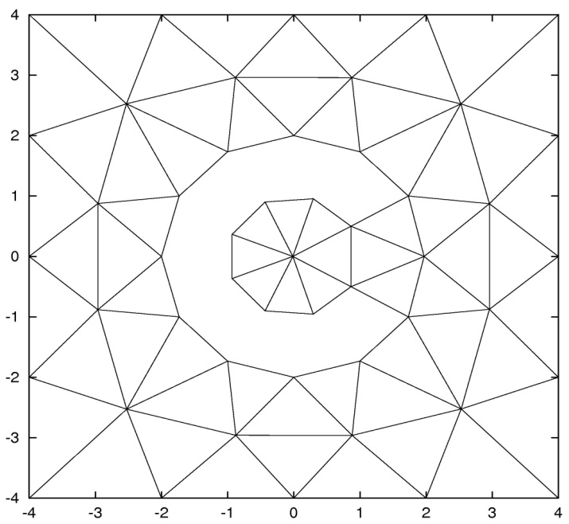
簡易網格生成法
結構性網格
非結構性網格
深度學習 C⁺⁺
類別間的關係(二)：幾何範例

Slide 30
結構性網格
結構性網格：
可透過數學函式將在 [0,1]x[0,1] 的方形區域的簡單格子 ， 一一映射到較複雜的幾何區域內
d
c
f
d
a
b
c
a
b
深度學習 C⁺⁺
類別間的關係(二)：幾何範例

Slide 31
gunplot 繪圖軟體 (一)
最普遍的科學繪圖程式
繪圖功能強大且多樣，同時也是免費
程式網址 (www.gnuplot.org)
深度學習 C⁺⁺
類別間的關係(二)：幾何範例

Slide 32
gunplot 繪圖軟體 (二)
網格範例
4
5
6
1
: ( 0 , 0 )
2
: ( 1 , 0 )
3
: ( 2 , 0 )
4
: ( 0 , 1 )
1
2
3
5
: ( 1 , 1 )
6
: ( 2 , 1 )
網格與格點
格點座標
深度學習 C⁺⁺
類別間的關係(二)：幾何範例

Slide 33
gunplot 繪圖軟體 (三)
gunplot 檔案儲存格式
# 四邊形格子 1254
0 0 # 點 1
1 0 # 點 2
1 1 # 點 5
0 1 # 點 4
0 0 # 點 1
# 三角形格子 235
1 0 # 點 2
2 0 # 點 3
1 1 # 點 5
1 0 # 點 2
繪圖指令 plot ”檔名” with linespoint
gunplot 以 ’#’ 代表註解，相當於 C⁺⁺ 的 //
深度學習 C⁺⁺
類別間的關係(二)：幾何範例

Slide 34
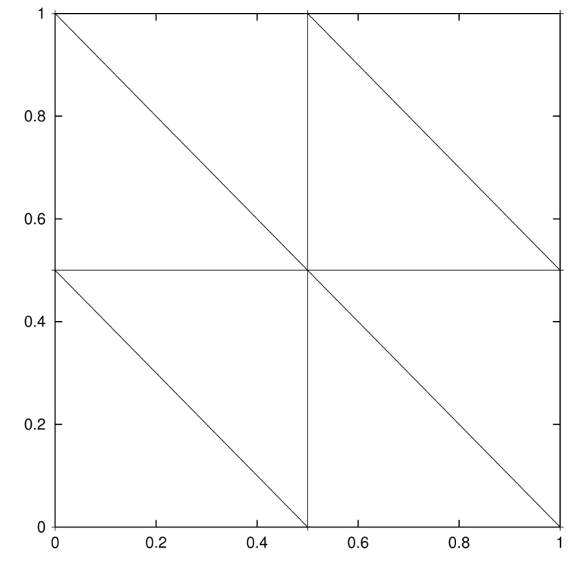
簡易網格生成法
程式
輸出
深度學習 C⁺⁺
類別間的關係(二)：幾何範例

